Slide 1
Unit 1 Greetings
Lesson 1 Hello!
WWW.PPT818.COM

Slide 2
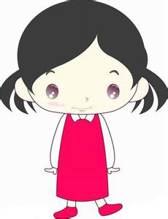
Hello, ________.
Lily
Lily

Slide 3
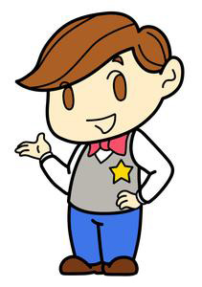
Hello, _______.
Henry
Henry

Slide 4
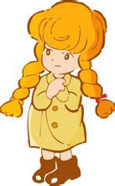
Hi, _______.
Kate
Kate

Slide 5
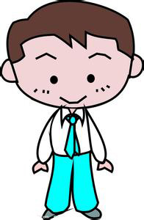
Hi, _______.
Andy
Andy

Slide 6
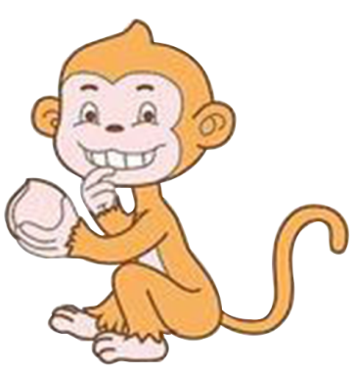
Hello, I’m Mocky.
你好,我叫Mocky。

Slide 7
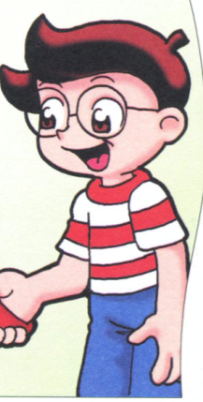
Tony
Hello/ Hi, I’m Tony.
你好,我叫Tony。

Slide 8
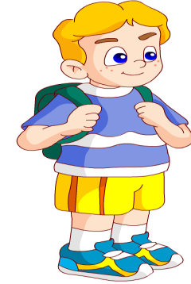
David
Hi, I’m David.
你好,我叫David。

Slide 9
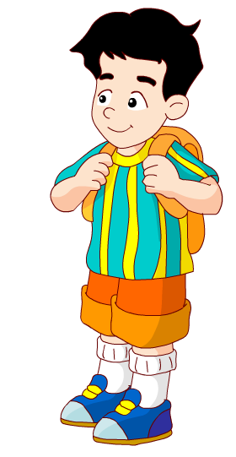
Liu Tao
Hi, I’m Liu Tao.
你好,我叫刘涛。

Slide 10
Hi, I’m Liu Tao.
Hi, I’m David.

Slide 11
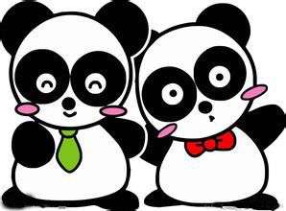
Hi, I’m Kevin.
Hi, I’m Linda.

Slide 12
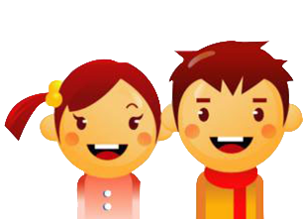
Hello, I’m Ann.
Hi, I’m Ken.

Slide 13
小结
朋友见面打招呼：Hello!/ Hi!
自我介绍：I’m …
如：I’m Sarah.
Notes:
13

Slide 14
2.他们是怎样介绍自己的?
你学会了么?
1.小朋友在见面时是怎样打招呼的?
Hello!/ Hi! 你好！
Hello!/ Hi! I’m …
你好，我是······
Notes:
14

Slide 15
Thank you.

